Slide 1
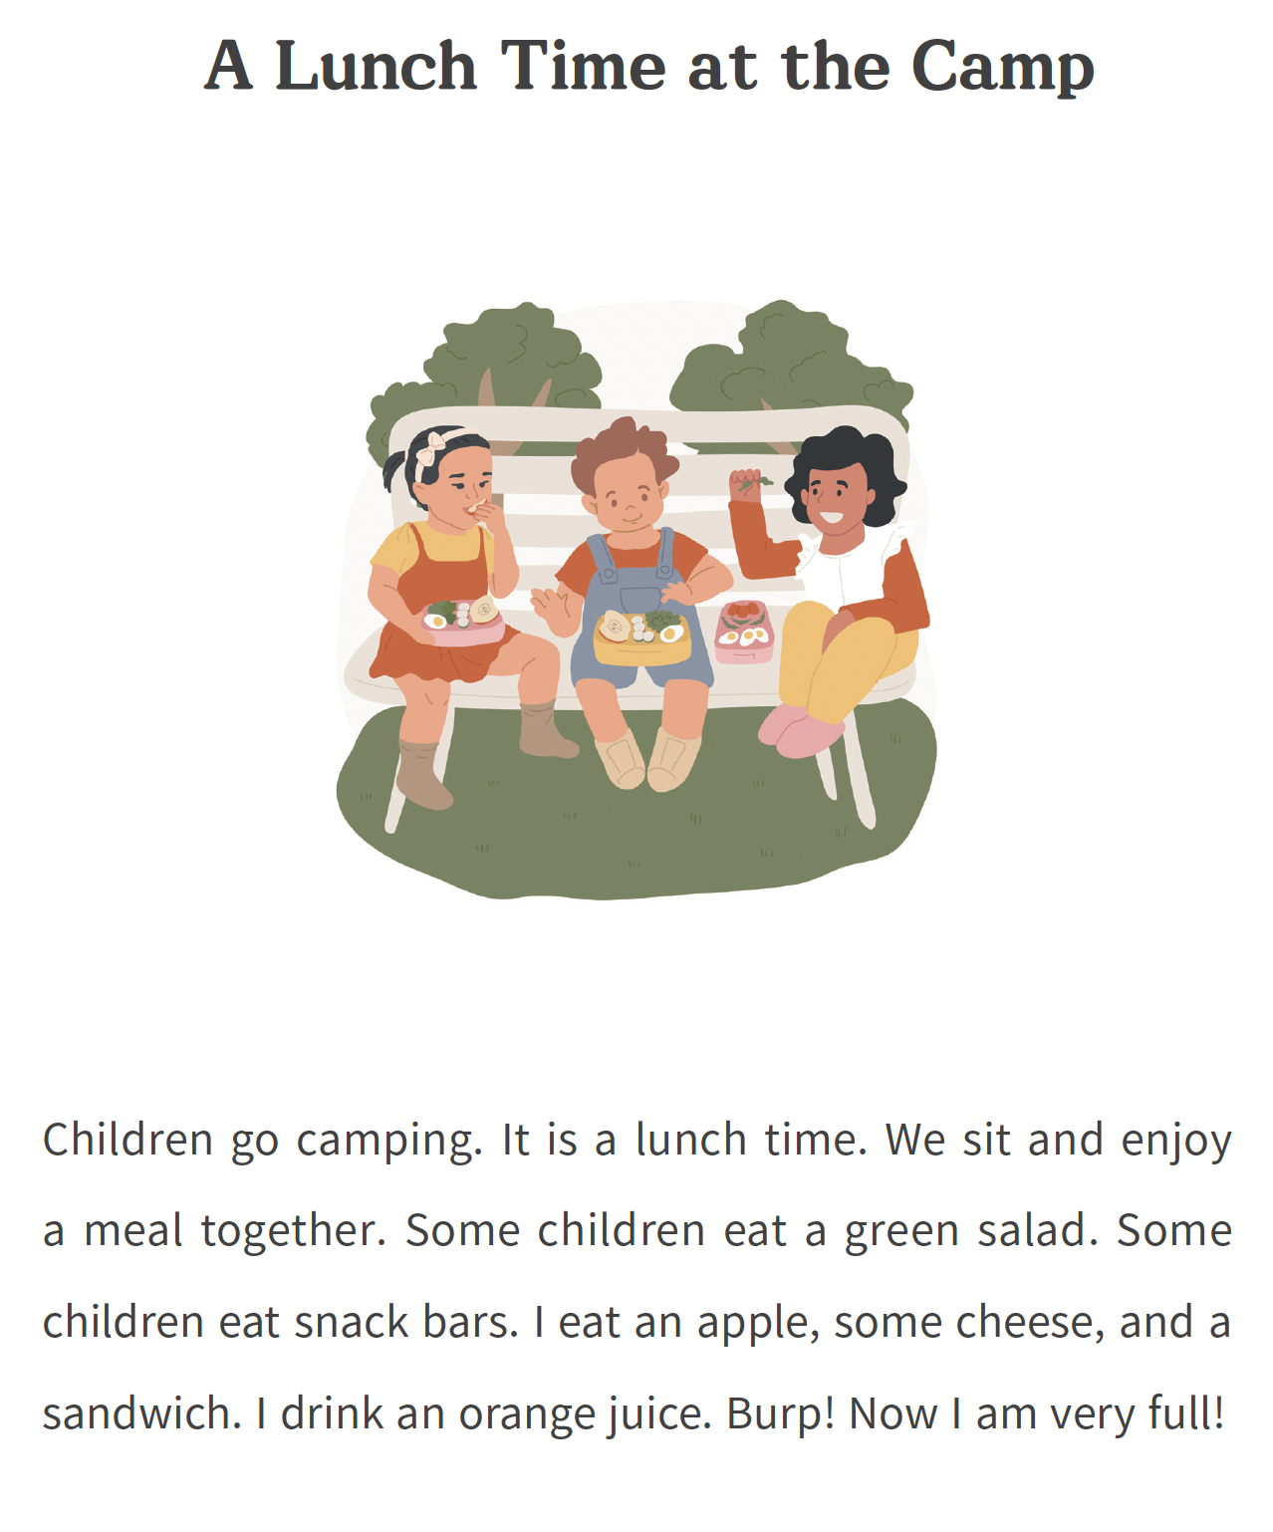
UNIT 9

Slide 2
UNIT 9
1. Children go camping.
아이들이
캠핑하러 간다
Children
go camping
아이들이 캠핑하러 간다.

Slide 3
UNIT 9
2. It is a lunch time.
비인칭 it(해석하지 않음)
이다
점심시간
It
is
a lunch time
점심시간이다.

Slide 4
UNIT 9
3. We sit and enjoy a meal together.
우리는
앉는다
We
sit
그리고
and
즐긴다
식사를
enjoy
a meal
함께
together
우리는 앉아서 함께 식사를 즐긴다.

Slide 5
UNIT 9
4. Some children eat a green salad.
어떤 아이들은
먹는다
야채 샐러드를
Some children
eat
a green salad
어떤 아이들은 야채 샐러드를 먹는다.

Slide 6
UNIT 9
5. Some children eat snack bars.
어떤 아이들은
먹는다
스넥바를
Some children
eat
snack bars
어떤 아이들은 스넥바를 먹는다.

Slide 7
UNIT 9
6. I eat an apple, some cheese, and a sandwich.
나는
먹는다
사과, 치즈, 그리고 샌드위치를
I
eat
an apple, some cheese, and a sandwich
나는 사과, 치즈, 그리고 샌드위치를 먹는다.

Slide 8
UNIT 9
7. I drink an orange juice.
나는
마신다
오렌지 쥬스를
I
drink
an orange juice
나는 오렌지 쥬스를 마신다.

Slide 9
UNIT 9
8. Burp!
트림을 하다!
Burp!
트림을 하다!

Slide 10
UNIT 9
9. Now I am very full!
이제
Now
나는
이다
매우 배부른
I
am
very full
이제 나는 매우 배부르다.

Slide 11
UNIT 9 - 영작연습
1. 우리는 쇼핑하러 갑니다.
[go shopping / we]
We go shopping.

Slide 12
UNIT 9 - 영작연습
2. 엄마는 야채와 계란을 삽니다.
[my mom / vegetable and eggs / buys]
My mom buys vegetable and eggs.

Slide 13
UNIT 9 - 영작연습
3. 아빠는 야구 장갑을 삽니다.
[buys / my dad / baseball gloves]
My dad buys baseball gloves.

Slide 14
UNIT 9 - 영작연습
4. 내 남동생은 장난감 자동차를 삽니다.
[a toy car / buys / my younger brother]
My younger brother buys a toy car.

Slide 15
UNIT 9 - 영작연습
5. 내 여동생은 예쁜 인형을 삽니다.
[buys / my younger sister / a pretty doll]
My younger sister buys a pretty doll.

Slide 16
UNIT 9 - 영작연습
6. 나는 축구공과 축구화를 삽니다.
[I / a football and football shoes / buy]
I buy a football and football shoes.

Slide 17
UNIT 9 - 영작연습
7. 우리는 모두 행복합니다.
[happy / we / are / all]
We are all happy.

